Slide 3
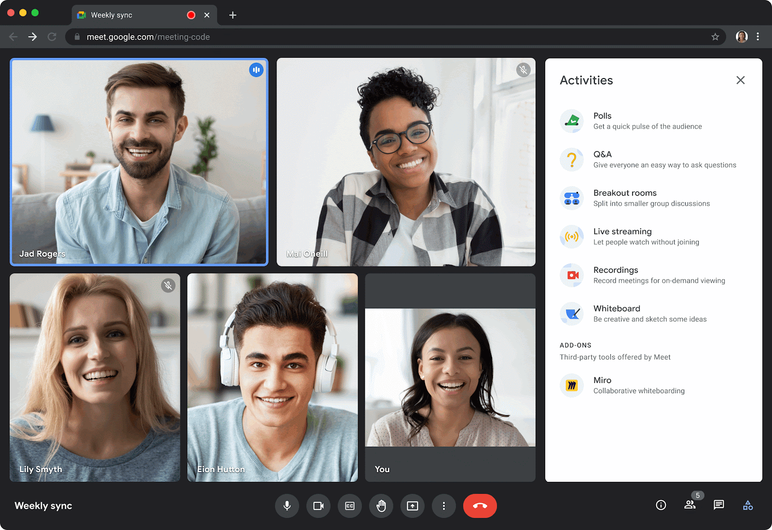
Google Meet
Google Meet è una applicazione di Google utilizzata per comunicare in tempo reale tra più persone che si trovano in posti diversi del mondo e per fare video chiamate con i propri amici e parenti.
Può essere utilizzata sia dal PC sia da Smartphone o Tablet (in tal caso è necessario scaricare la relativa app dall’app store del telefono o del tablet).
Con Meet puoi pianificare un video chiamata o partecipare a una videochiamata fissata da qualcun altro.

Slide 4
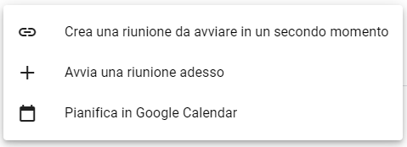
Come fare una chiamata?
Digitare in un browser https://meet.google.com/
Clicca sul tasto azzurro
Si aprirà una finestrella pop up
Cliccare su
+ Avvia riunione adesso

Slide 5
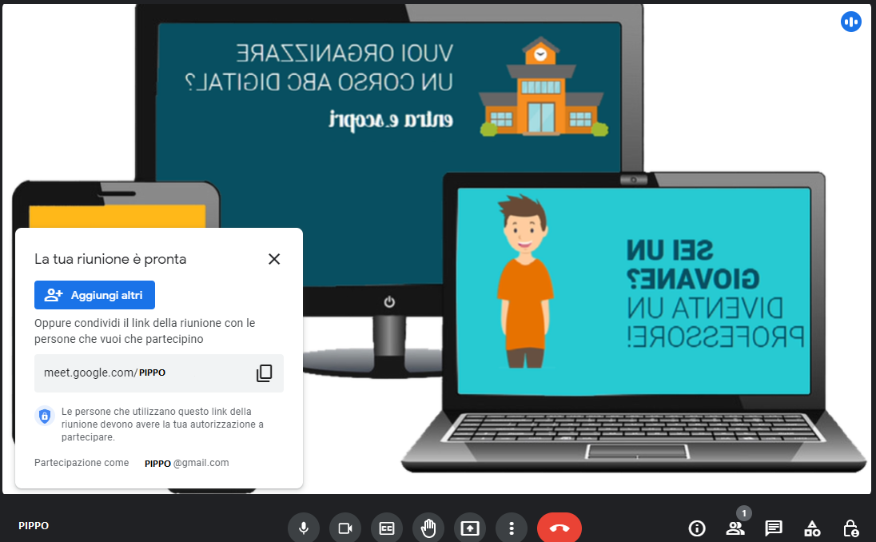
Come fare una chiamata?
Puoi aggiungere amici e parenti in tempo reale, tramite il bottone «aggiungi altri» (in questo caso il sistema gli invierà un’e-mail con il link per partecipare
oppure
puoi copiare il link alla riunione e inviarlo direttamente a chi vuoi incontrare in videochiamata (cliccando / facendo Tap sui due quadratini si copia il link negli appunti e può essere incollato su un messaggio di whatsapp, e-mail e qualsiasi altro sistema di messaggistica).

Slide 6
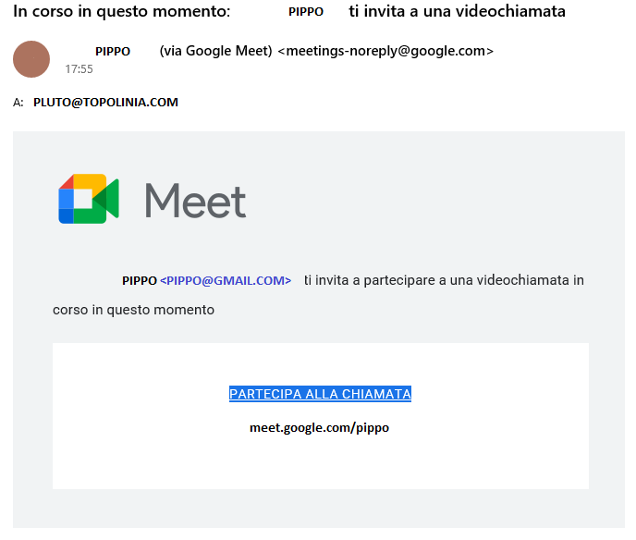
La persona invitata, in questo caso «Pluto», riceverà una mail con il link alla videochiamata
Potrà partecipare semplicemente cliccando sulla scritta blu PARTECIPA ALLA CHIAMATA
oppure
trascrivendo in un browser il link (meet.google….)

Slide 7
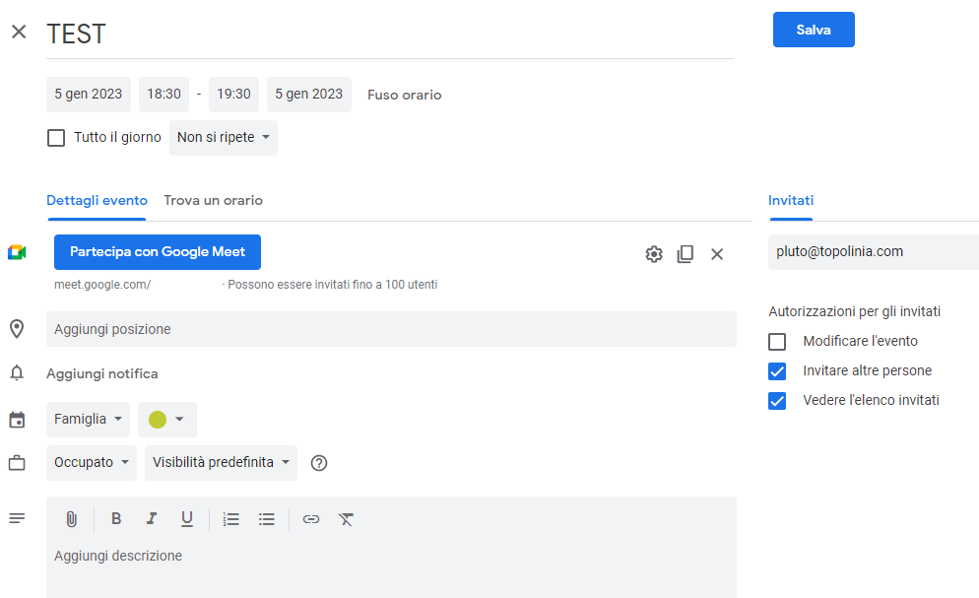
Pianificare una riunione
Con la terza opzione, posso pianificare tramite il calendario di Google una riunione, anche ricorrente, semplicemente aggiungendo dettagli.
Chi riceve il messaggio potrà accettare l’invito e ritrovarsi nel proprio calendario l’appuntamento alla data fissata

Slide 8
Cosa puoi fare in chiamata?
Puoi scrivere nella chat della chiamata
Puoi presentare il tuo schermo di modo che tutti vedano quello che vedi tu
Puoi spegnere e riaccendere in qualsiasi momento la tua videocamera e il microfono

Slide 9
Scrivere in chat
Durante una chiamata potrebbe servire scambiarsi degli appunti o fare commenti ad una persona specifica senza che gli altri ne siano al corrente, per scrivere nella chat occorre utilizzare l’apposita icona nella barra in basso
Dopo averla aperta scrivi la frase che vorresti mandare e premi invio

Slide 10
Presentare lo schermo (1 di 2)
Per presentare il tuo schermo basta solo premere l’apposita icona (rettangolo con freccia all’interno)
Dopo averlo fatto, il dispositivo ti offrirà 3 opzioni di condivisione
1) Presenti quello che vedi tu
2) Presenti una finestra a tua scelta che hai aperto in quel momento
3) Presenti una scheda Google che hai già aperto

Slide 11
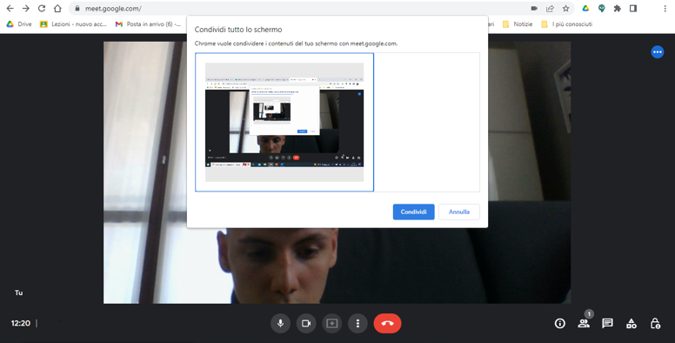
Presentare lo schermo (2 di 2)
Dopo aver deciso il tipo di condivisione bisogna schiacciare il pulsante Condividi per attivare la condivisione.
Dopo averlo fatto tutti i partecipanti della chiamata vedranno quello che hai deciso di presentare.

Slide 12
Sei in muto !! Non ti si vede !!
Quando partecipi a una chiamata con molte persone è «buona educazione» tenere il microfono spento, se non sei tu ad avere parola in quel momento. Meet ti da la possibilità di accendere o spegnere il microfono e la videocamera in qualsiasi momento:
In grigio sono accese | In rosso (e barrate) sono spente

Slide 13
Chiudere una chiamata
Quando la chiamata è terminata, o la si vuole abbandonare, basta schiacciare il pulsante rosso con la cornetta
In sintesi, come si fa con il telefono, quando si vuole «mettere giù» bisogna fare tap/cliccare sulla cornetta rossa

Slide 14
Google Meet su smartphone e tablet
Da dispositivi mobili è possibile usare Google Meet tramite browser, ma è molto più pratico dall’applicazione dedicata
Nello store del tuo dispositivo cerca Google Meet e installalo come già visto per altre applicazioni

